Slide 1
На части не делится солнце лучистое И вечную землю нельзя поделить, Но искорку счастья луча золотистого Ты можешь, ты в силах друзьям подарить
На части не делится солнце лучистое И вечную землю нельзя поделить, Но искорку счастья луча золотистого Ты можешь, ты в силах друзьям подарить

Slide 2
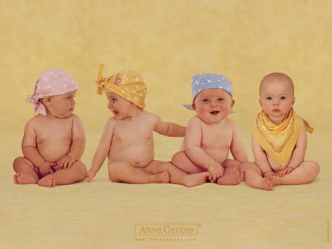
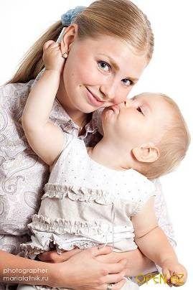
СЕМЬЯ

Slide 3
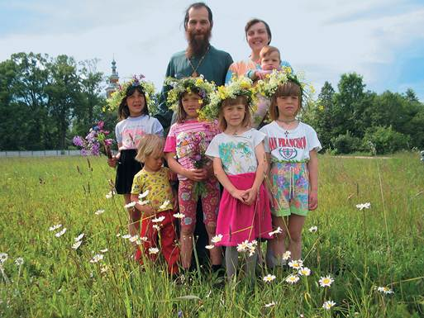
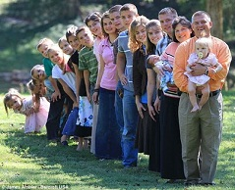
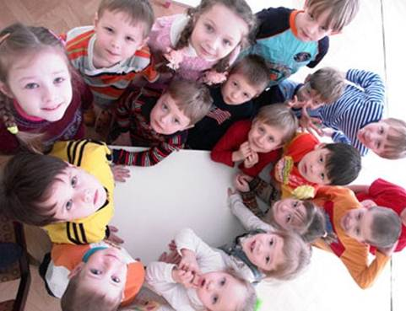
СЕМЬЯ

Slide 4
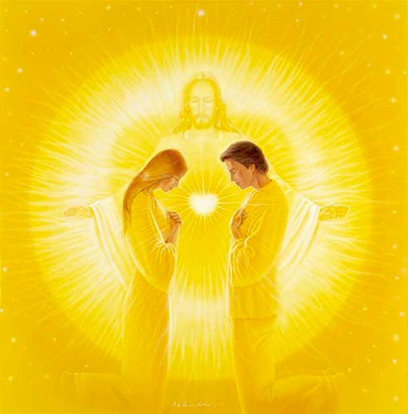
Православные традиции и семейные ценности. Семья – малая церковь.

Slide 5
СЕМЬЯ
Словарь
Это малая социальная группа, которая основана на супружеском союзе и родственных связях (жена, муж, дети), которые живут вместе и ведут общее домашнее хозяйство.
Семья - группа живущих вместе близких родственников.
Семья - группа людей, состоящая из родителей, детей, внуков и ближних родственников, живущих вместе.
Семья – это связь поколений.

Slide 6
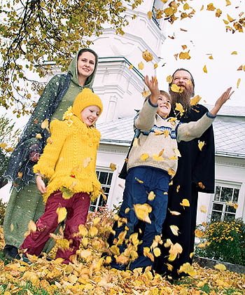
Семья – это маленький ковчег, призванный защищать детей от беды.
Семья без Господа мертва,
Заглушат радости плевелы,
И пустит сорная трава
Кореньев сети, всходов стрелы.
Не ублажайте милых чад,
Даются дети нам на время.
Семья – цветущий дивный сад,
Где Божий плод приносит семя.
О.Росс

Slide 7
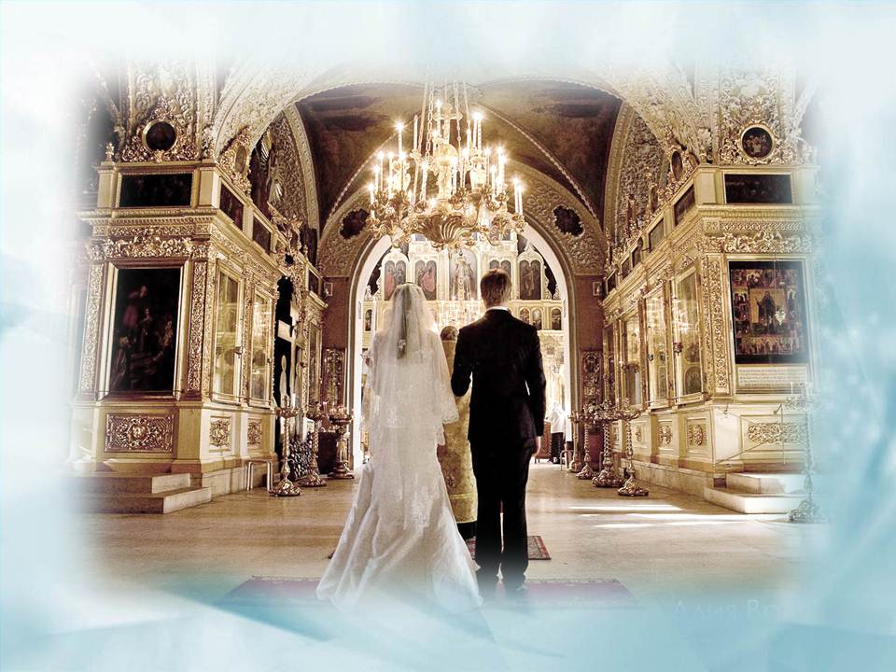
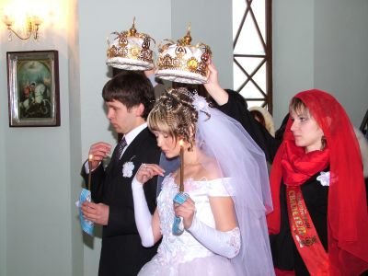
Венчание

Slide 8
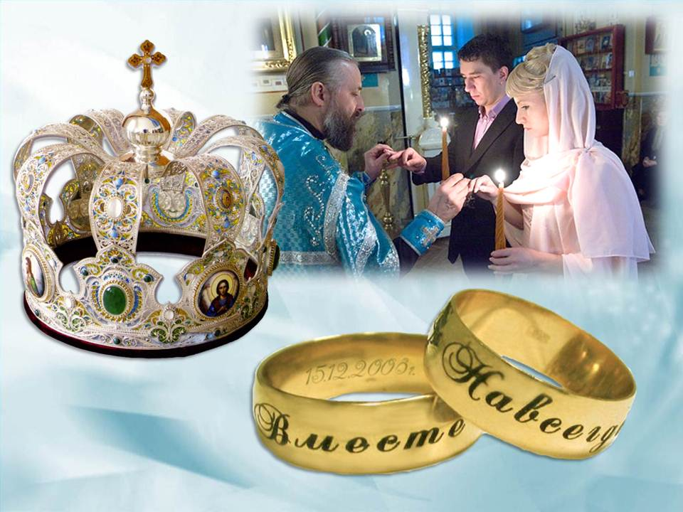

Slide 9
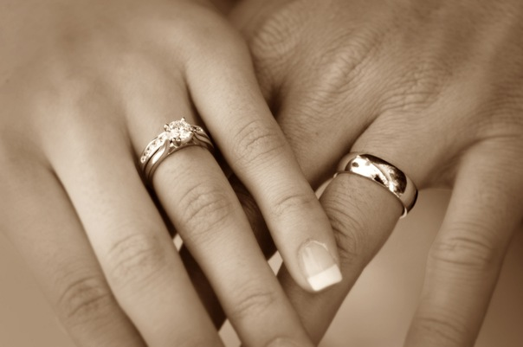
На Руси обручальные кольца появились еще в дохристианские времена. По языческому обычаю в день свадьбы невесте вручали кольцо и ключ. Эти предметы "делали" девушку "хозяйкой дома".
Что означает обручальное кольцо в христианском браке?
Notes:
Изображение с сайта http://diepresse.com/

Slide 10
Венчальное полотенце
Венчальные свечи

Slide 11
Притча

Slide 12
В давние времена жила большая и дружная семья из 100 человек, и в ней всегда царили мир, любовь и согласие. Молва о ней долетела до правителя страны. Он вызвал к себе главу семьи и спросил у него: «Как вам удается жить, никогда не ссорясь, не обижая друг друга?» Тот взял бумагу и написал на ней что-то…
А чтобы написали вы?
- Ответ удивил правителя: на листе было написано 100 раз слово ПОНИМАНИЕ!
В давние времена жила большая и дружная семья из 100 человек, и в ней всегда царили мир, любовь и согласие. Молва о ней долетела до правителя страны. Он вызвал к себе главу семьи и спросил у него: «Как вам удается жить, никогда не ссорясь, не обижая друг друга?» Тот взял бумагу и написал на ней что-то…
А чтобы написали вы?
- Ответ удивил правителя: на листе было написано 100 раз слово ПОНИМАНИЕ!

Slide 13
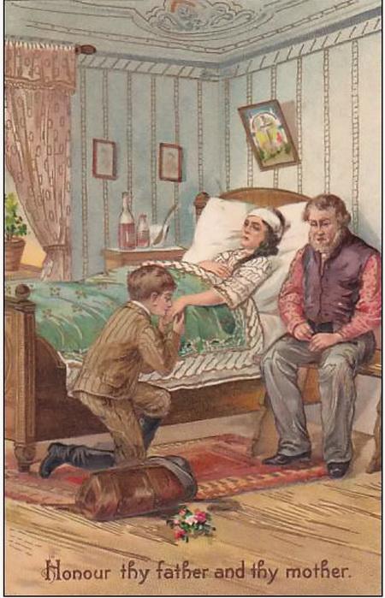
Дети должны почитать своих родителей, соблюдая неуклонно 5-ю заповедь: «Почитай отца твоего и матерь твою, да благо тебе будет и долголетен будешь на земле».

Slide 14
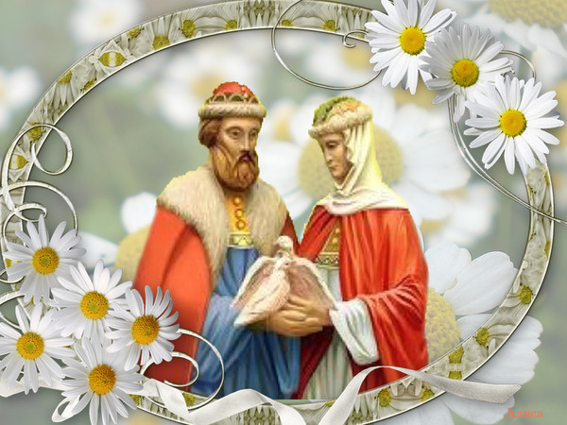

Slide 15
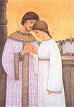
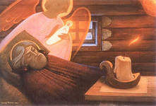
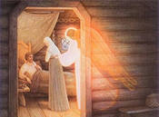
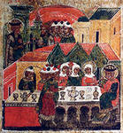
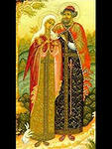
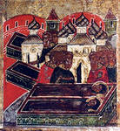
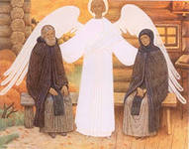

Slide 16
В 2007 году 8 июля объявлен
Днём семьи, любви и верности.

Slide 17
Синквейн
Название темы____________(одно существительное)
Описание___________________(два прилагательных)
Действия __________________________(три глагола)
Моё отношение__________________________(фраза)
Чувство _________________________________(слово)

Slide 18
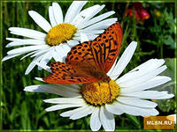
Семья.
Дружная. Большая.
Радуется. Живёт. Богатеет.
Вся семья вместе – так и душа на месте.
Это семь «Я».

Slide 19
В православии семью очень часто называют «малой церковью». Как вы думаете почему?
Потому что все люди в семье ходят в церковь
Если все в семье верующие, её называют «малая церковь»
- Потому что в христианской семье существует иерархия. Как в Церкви, главой семьи является Бог, ему подчиняется отец семейства, отцу повинуется мать, а дети послушны своим родителям. И между всеми царит любовь.

Slide 20
Выбери, что символизируют брачные венцы.
Царство
Мученичество
Награда
Вечность
Богатство
Единство любви и испытаний

Slide 21
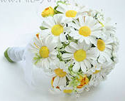
Любовь Верность Доверие Понимание Прощение Терпение Забота Помощь
Послушание
Уважение
Доброта

Slide 23
Домашнее задание на выбор
- Спросить у членов своей семьи, какие семейные ценности они считают главными в своей жизни;
- подготовить рассуждение на тему «Семья – это маленький ковчег» или «Детей любить тоже не просто».

